Slide 1
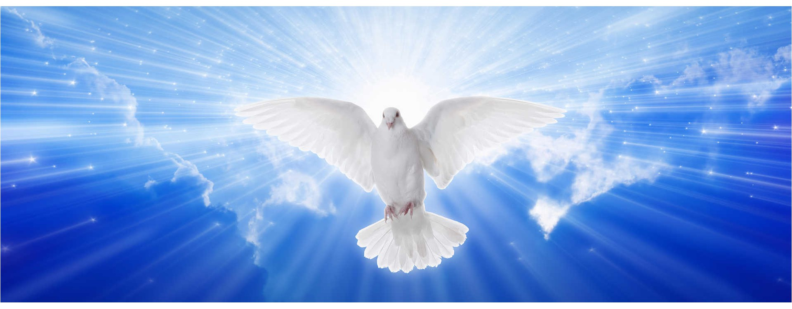
Invochiamo lo Spirito Santo

Slide 2
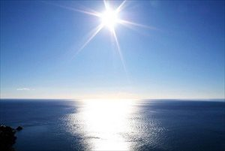
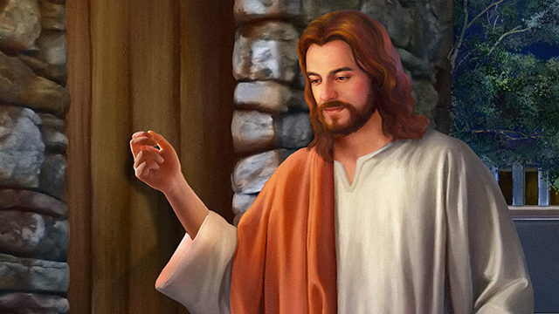
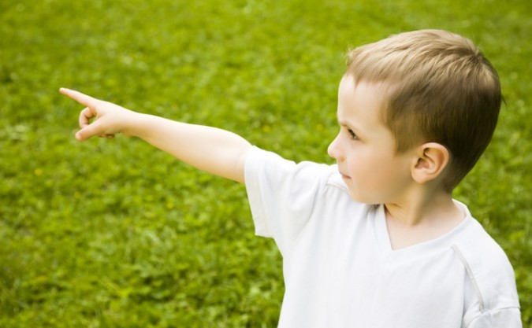
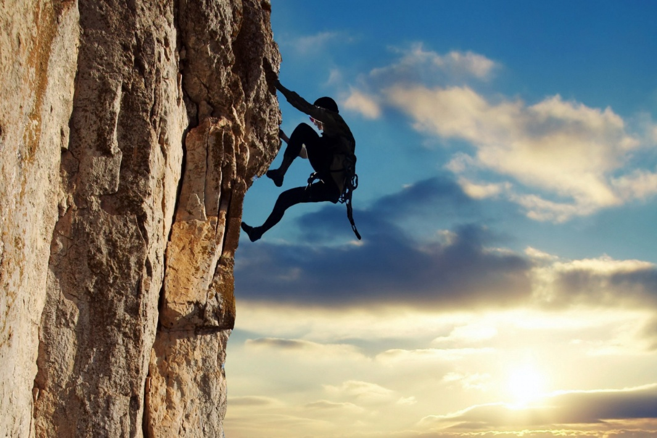
La santità
come stile di vita

Slide 3
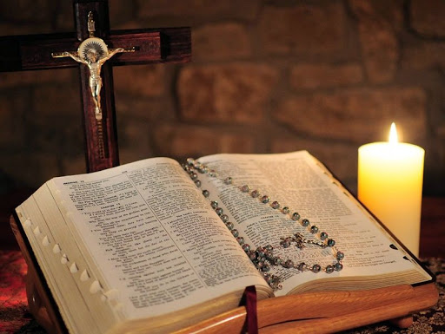
La Parola di Dio Mt 5,1-11
[7] Beati i misericordiosi, perché troveranno misericordia.
[8] Beati i puri di cuore, perché vedranno Dio.
[9] Beati gli operatori di pace, perché saranno chiamati figli di Dio.
[10] Beati i perseguitati per causa della giustizia, perché di essi è il regno dei cieli.
[11] Beati voi quando vi insulteranno, vi perseguiteranno e, mentendo, diranno ogni sorta di male contro di voi per causa mia. [12] Rallegratevi ed esultate, perché grande è la vostra ricompensa nei cieli.

Slide 4
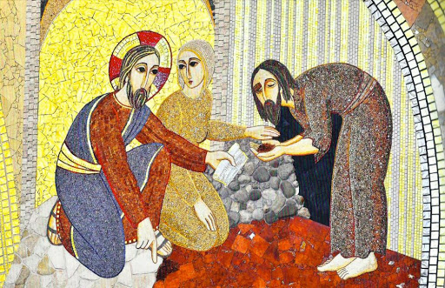
«Beati i misericordiosi, perché troveranno misericordia»
Chi è il misericordioso? E’ colui che accoglie il bisogno dell’altro e si lascia commuovere sin dalle viscere e agisce guidato da questa passione d'amore, perché come Dio sente il bisogno del fratello come il proprio.
I misericordiosi otterranno misericordia. Ciò non vuol dire che un giorno Dio gli darà qualche sconto sulle punizioni che meriterebbe, ma vuol dire che loro sono in sintonia con il Misericordioso, dunque otterranno la somiglianza con il Padre. Pertanto sono Beati perché sono figli del Misericordioso e hanno ricevuto la sua stessa sensibilità di fronte alle invocazioni e necessità del povero e del sofferente. Sono mossi dal suo spirito, dal suo amore e si comportano come Lui.
MISERI – COR – DAT Dai il cuore al misero.

Slide 5
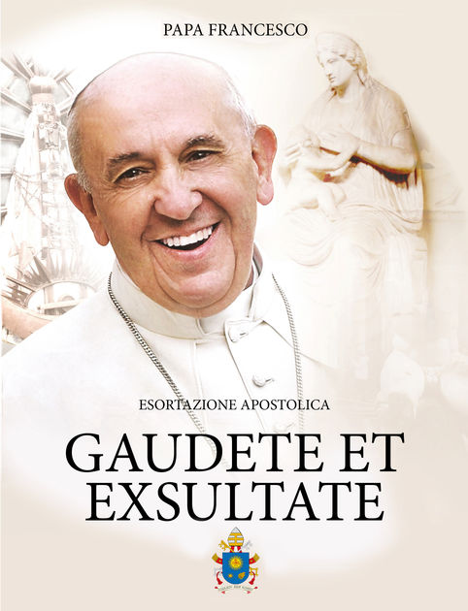
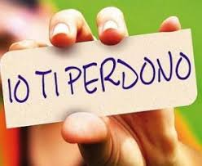
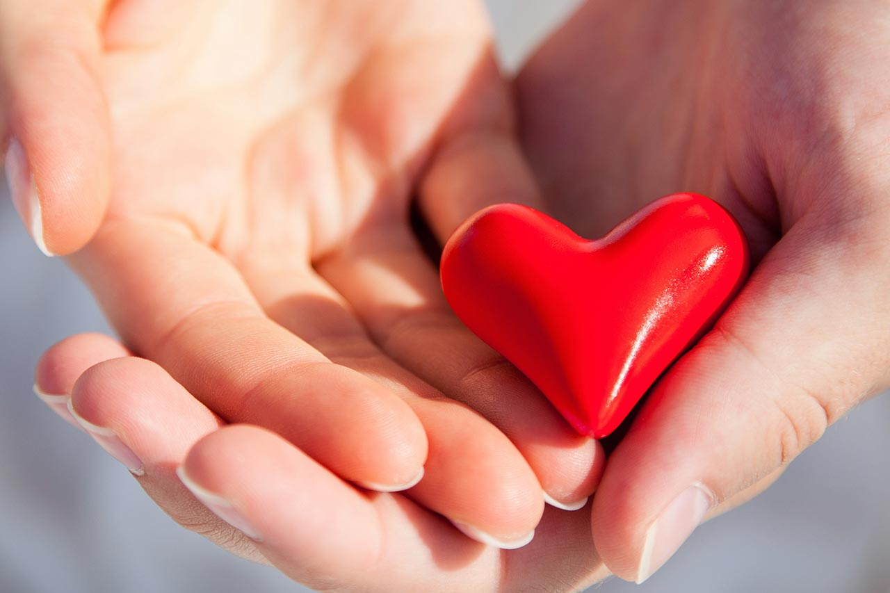
La Parola del Papa
«Beati i misericordiosi, perché troveranno misericordia» (80-82)
81. Dare e perdonare è tentare di riprodurre nella nostra vita un piccolo riflesso della perfezione di Dio, che dona e perdona in modo sovrabbondante. Per questo motivo nel vangelo di Luca non troviamo «siate perfetti» (Mt 5,48), ma «siate misericordiosi, come il Padre vostro è misericordioso. Non giudicate e non sarete giudicati; non condannate e non sarete condannati; perdonate e sarete perdonati; date e vi sarà dato» (6,36-38).

Slide 6
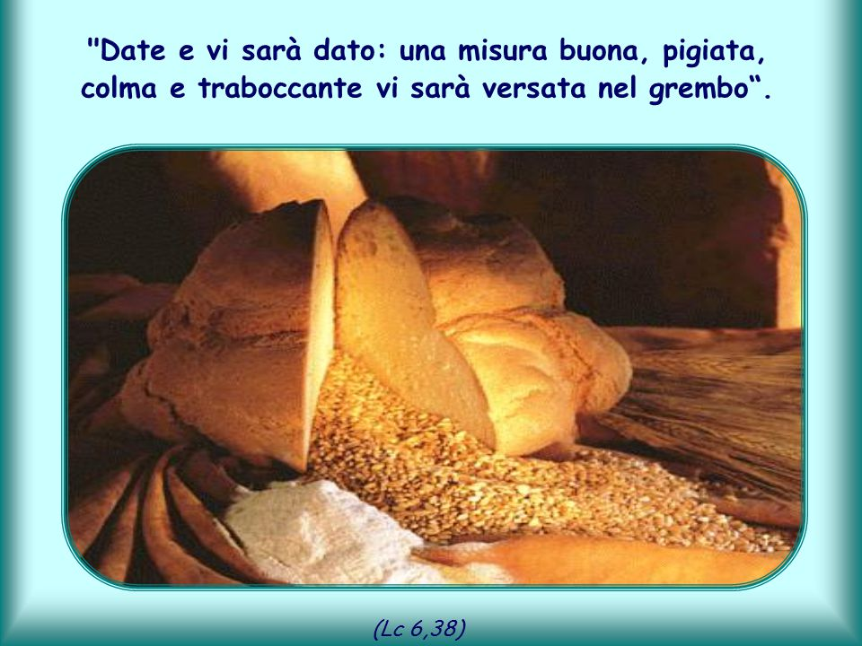
E dopo Luca aggiunge qualcosa che non dovremmo trascurare: «Con la misura con la quale misurate, sarà misurato a voi in cambio» (6,38). La misura che usiamo per comprendere e perdonare verrà applicata a noi per perdonarci. La misura che applichiamo per dare, sarà applicata a noi nel cielo per ricompensarci. Non ci conviene dimenticarlo.
Guardare e agire con misericordia, questo è santità.

Slide 7
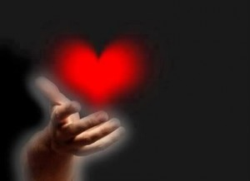
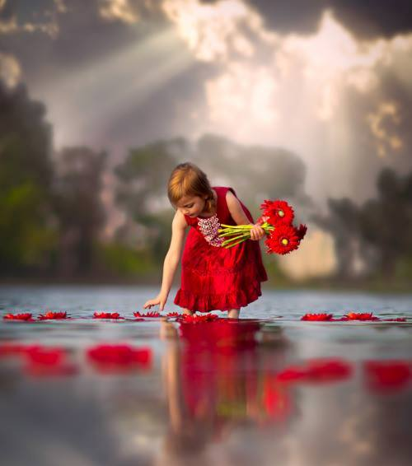
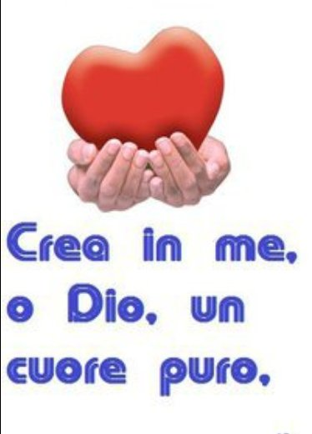
«Beati i puri di cuore, perché vedranno Dio»
Nella Bibbia, il cuore non è solo la sede dei sentimenti, sì anche, ma è soprattutto la sede delle decisioni, dell'intelligenza. I Semiti pensano con il cuore, decidono col cuore. Leggiamo, infatti, nel libro del Siracide che Dio ha dato agli uomini un cuore per pensare e per decidere.

Slide 8
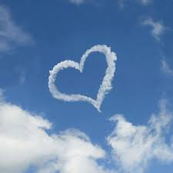
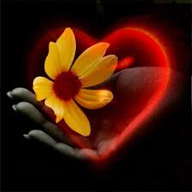
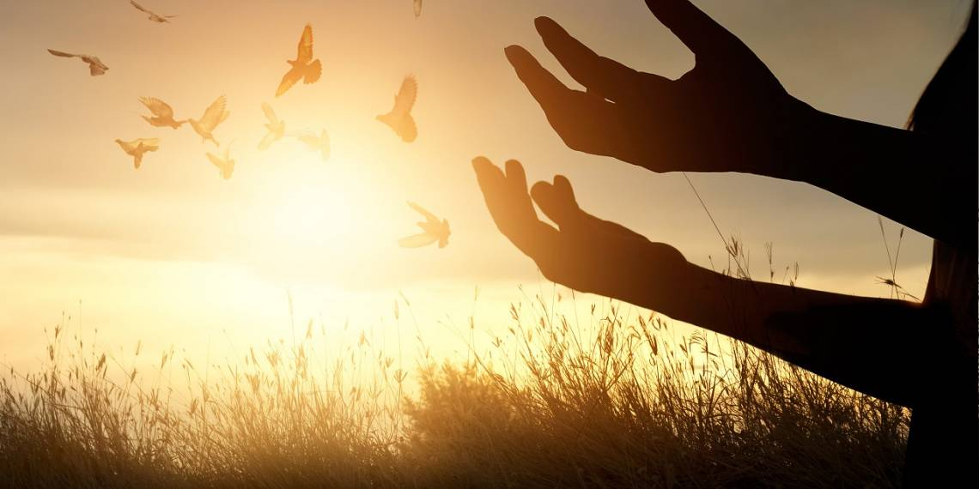
L'uomo dal cuore puro è quello che non scende a compromessi con la coscienza e quando uno ha questo cuore vede Dio, nel senso che fa l'esperienza di Dio. Se non c'è questa purezza di cuore, anche se uno va in chiesa, ma poi scende a compromessi con la coscienza, segue altri idoli, altre passioni, la corruzione morale e non riesce a vedere Dio, cioè a vedere l'invisibile per cogliere l'invisibile ed avere un altro sguardo oltre a quello materiale.

Slide 9

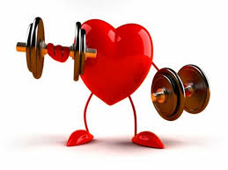
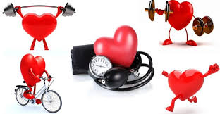
La Parola del Papa
«Beati i puri di cuore, perché vedranno Dio» (83-86)
83. Questa beatitudine si riferisce a chi ha un cuore semplice, puro, senza sporcizia, perché un cuore che sa amare non lascia entrare nella propria vita alcuna cosa che minacci quell’amore, che lo indebolisca o che lo ponga in pericolo.

Slide 10
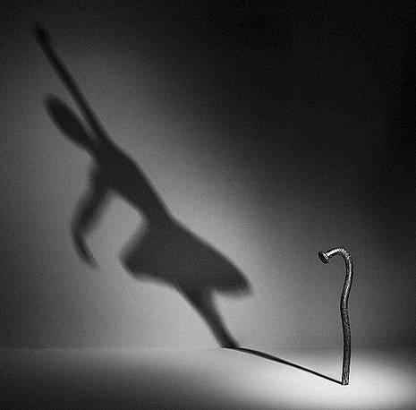
Nella Bibbia, il cuore sono le nostre vere intenzioni, ciò che realmente cerchiamo e desideriamo, al di là di quanto manifestiamo: «L’uomo vede l’apparenza, ma il Signore vede il cuore» (1 Sam 16,7). Egli cerca di parlarci nel cuore (cfr Os 2,16) e lì desidera scrivere la sua Legge (cfr Ger 31,33). In definitiva, vuole darci un cuore nuovo (cfr Ez 36,26).

Slide 11
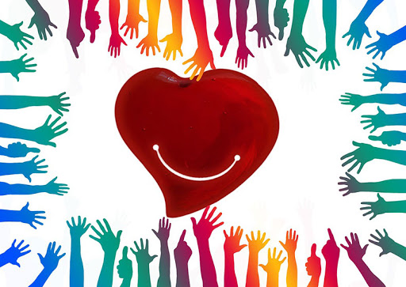
86. Quando il cuore ama Dio e il prossimo (cfr Mt 22,36-40), quando questo è la sua vera intenzione e non parole vuote, allora quel cuore è puro e può vedere Dio.
Mantenere il cuore pulito da tutto ciò che sporca l’amore,
questo è santità.

Slide 12
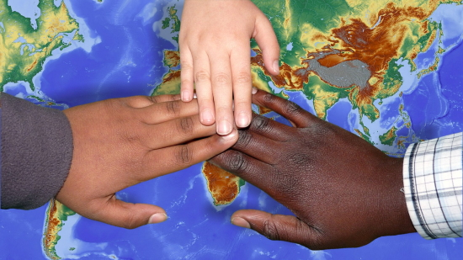
«Beati gli operatori di pace, perché saranno chiamati figli di Dio».
Gli operatori di pace saranno chiamati figli di Dio.
La traduzione latina diceva: Beati i Pacifici, coloro che non fanno del male a nessuno, che evitano conflitti e vivono in armonia con tutti.

Slide 13
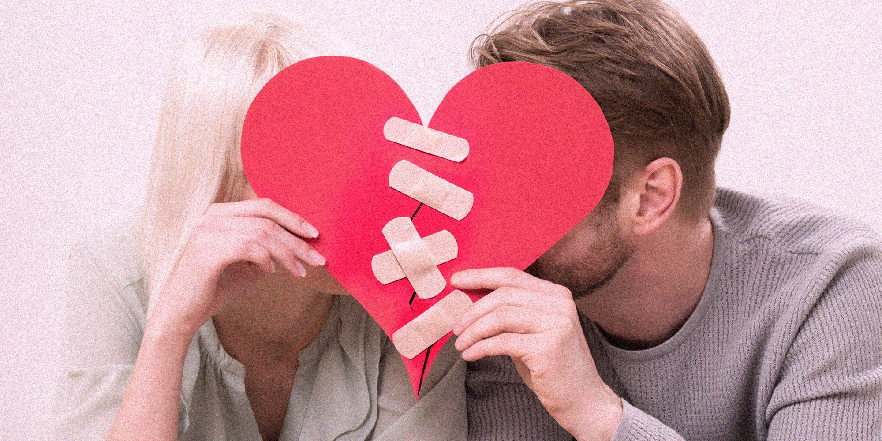
In greco eirenopoioi, composto da due parole messe insieme: eireno (pace) e poioi (verbo fare). Dunque, fare pace, costruire pace e c'erano imperatori romani che si proclamavano eirenopoioi. costruttori di pace.
Ricordiamo Cesare Augusto, da cui la Pace Augustea, che con le sue legioni aveva posto la pace nel mondo, ma con molte violenze e molti crimini.

Slide 14
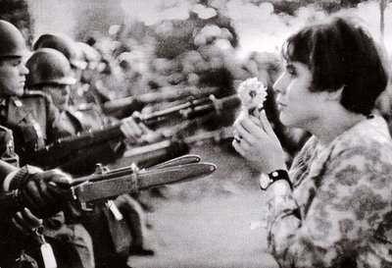
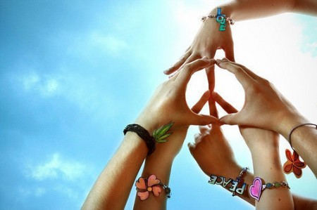

Gesù usa l’espressione eirenopoioi , Beati i costruttori di pace là dove ci sono dei dissidi senza usare ulteriore violenza. Sono Beati perché in tutti i modi cercano di eliminare ogni forma di violenza nel mondo e costruire una civiltà dell’amore.
In ebraico, Shalom: colmo di gioia.

Slide 15
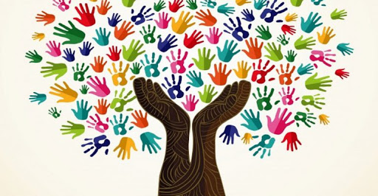
La Parola del Papa
«Beati gli operatori di pace, perché saranno chiamati figli di Dio».
(87-89)
89. Non è facile costruire questa pace evangelica che non esclude nessuno, ma che integra anche quelli che sono un po’ strani, le persone difficili e complicate, quelli che chiedono attenzione, quelli che sono diversi, chi è molto colpito dalla vita, chi ha altri interessi.

Slide 16
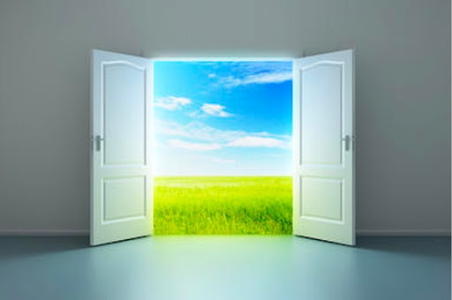
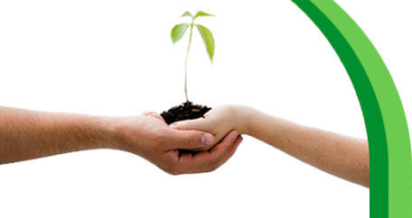
È duro e richiede una grande apertura della mente e del cuore, poiché non si tratta di «un consenso a tavolino o [di] un’effimera pace per una minoranza felice», né di un progetto «di pochi indirizzato a pochi».
Nemmeno cerca di ignorare o dissimulare i conflitti, ma di «accettare di sopportare il conflitto, risolverlo e trasformarlo in un anello di collegamento di un nuovo processo». Si tratta di essere artigiani della pace, perché costruire la pace è un’arte che richiede serenità, creatività, sensibilità e destrezza.
Seminare pace intorno a noi, questo è santità.

Slide 17
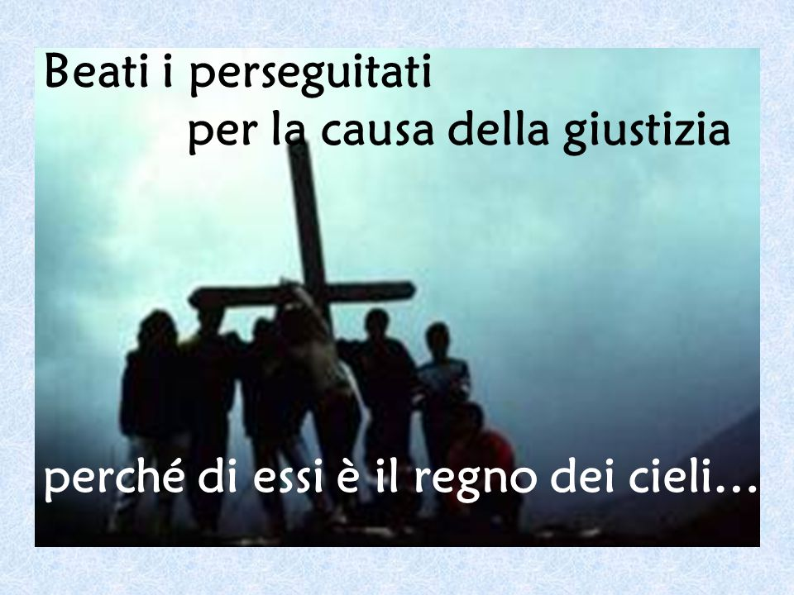
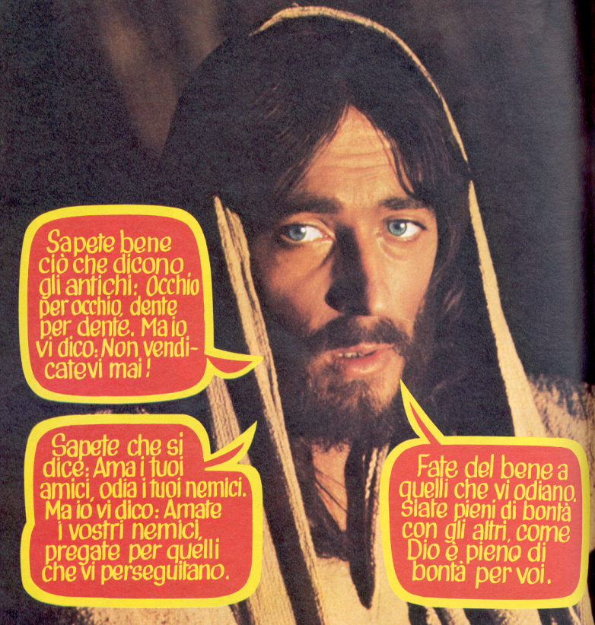
Colui che accoglie la proposta di un mondo nuovo fatta da Gesù non riceve applausi da parte di coloro che vogliono perpetuare il mondo antico. Quando Gesù è arrivato in questo mondo, il rappresentante del mondo vecchio, nello specifico Erode, ha fatto di tutto per toglierlo di mezzo, perché ha capito che veniva introdotto nel mondo una società alternativa, nuova rispetto a quella dei dominatori di questo mondo.

Slide 18
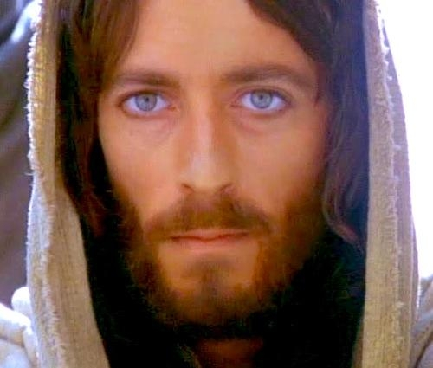
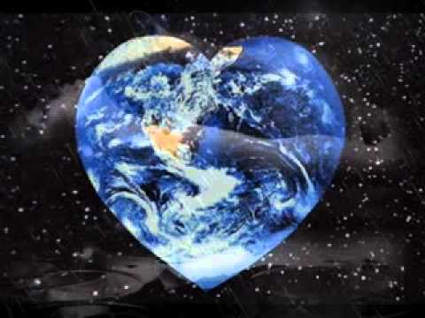
E’ importante notare che mentre le promesse delle altre sette beatitudini sono rivolte al futuro, questa è al presente: “di essi è il regno dei cieli” e la persecuzione è come un segno che tu non appartieni alla mondanità, ma a quel mondo nuovo che Dio certamente realizzerà.

Slide 19
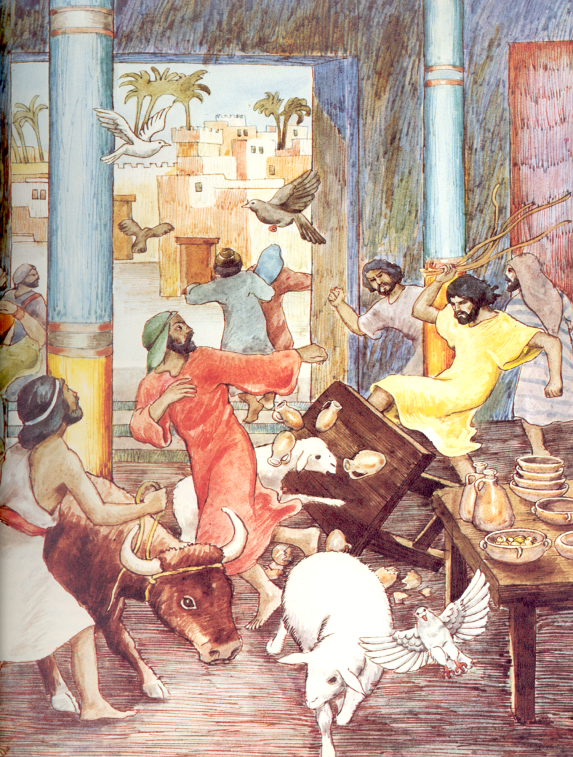
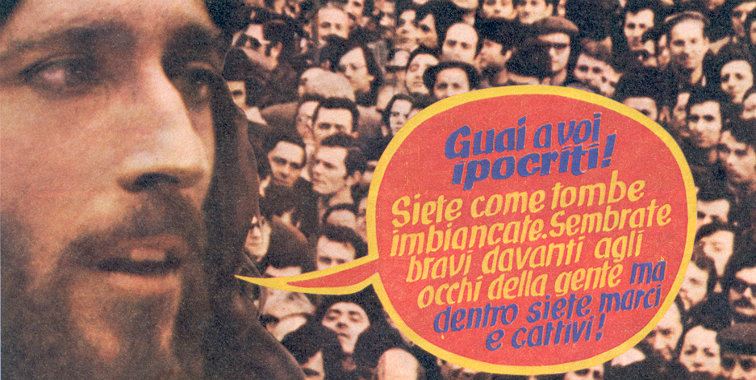
La Parola del Papa
«Beati i perseguitati per la giustizia, perché di essi è il regno dei cieli» (90-92)
90. Gesù stesso sottolinea che questo cammino va controcorrente fino al punto da farci diventare persone che con la propria vita mettono in discussione la società, persone che danno fastidio.
Gesù ricorda quanta gente è perseguitata ed è stata perseguitata semplicemente per aver lottato per la giustizia, per aver vissuto i propri impegni con Dio e con gli altri. Se non vogliamo sprofondare in una oscura mediocrità, non pretendiamo una vita comoda, perché «chi vuol salvare la propria vita, la perderà» (Mt 16,25).

Slide 20
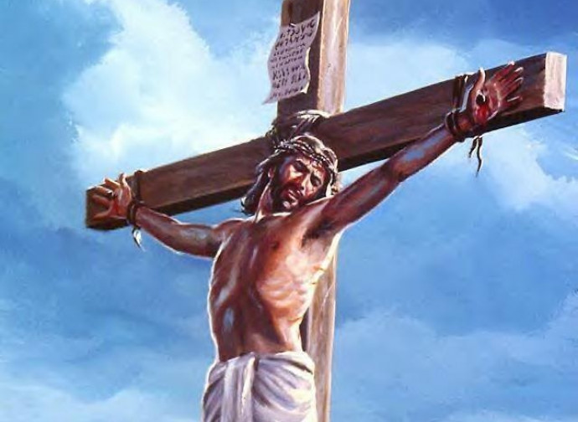
92. La croce, soprattutto le stanchezze e i patimenti che sopportiamo per vivere il comandamento dell’amore e il cammino della giustizia, è fonte di maturazione e di santificazione.

Slide 21
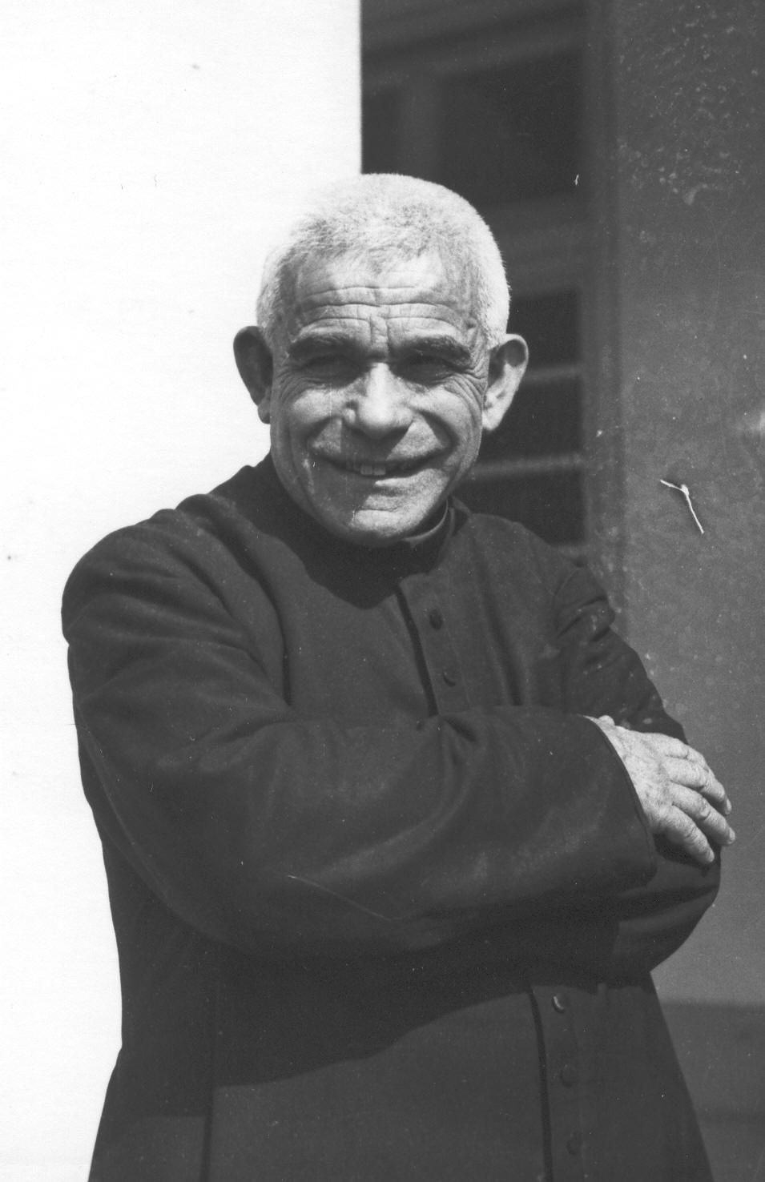
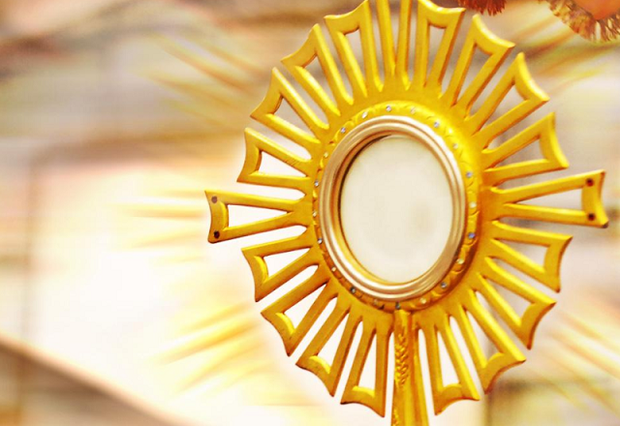
Don Orione ai laici
Tortona, 16 Gennaio 1940
Pace! Pace! Pace!
Distintissimi Signori G. e A. miei insigni Benefattori,
Il Signore sia sempre con noi!
In questi giorni sto, in modo particolare, pregando perché la pace, che è il dono di Cristo, sia fonte di bene per le Signorie Vostre e per le distinte Vostre Famiglie.
A tale scopo, ma senza che si sappia, per domani, mercoledì ho ordinato ai miei ricoverati una giornata di preghiere davanti a Gesù Sacramentato esposto.

Slide 22
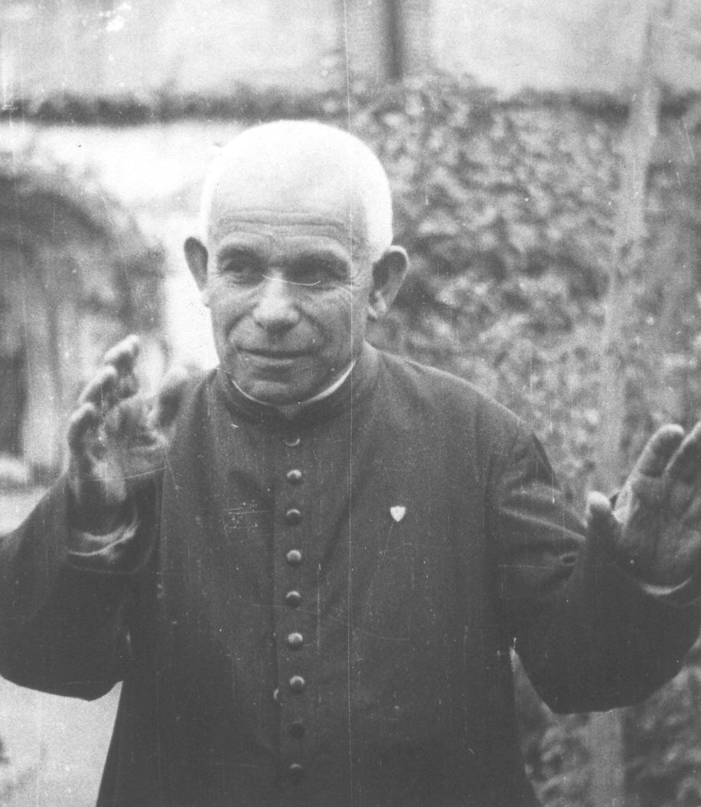
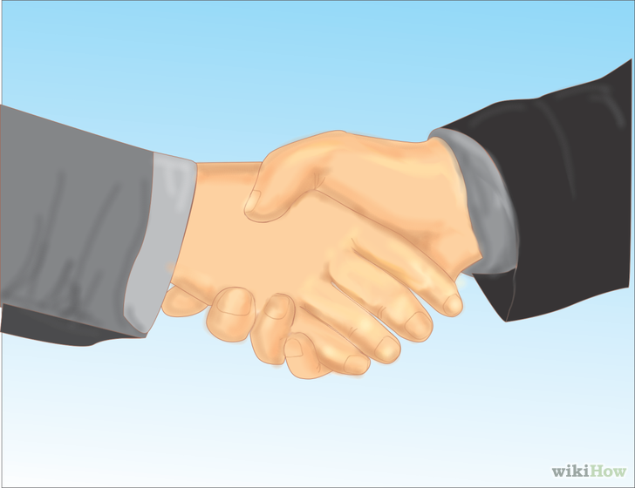
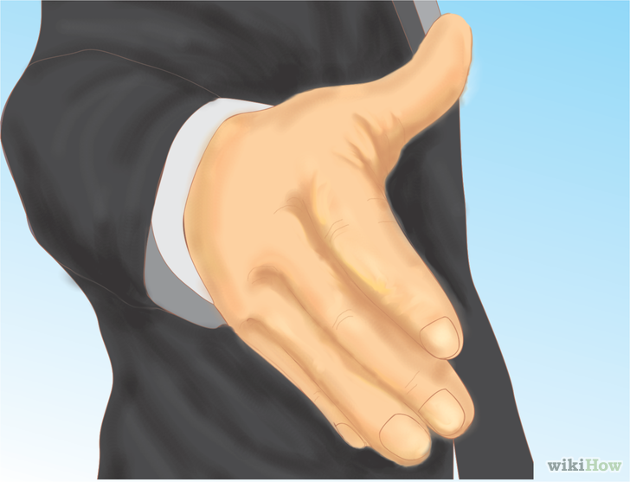
E oggi mi fo ardito di scrivere la presente perché, vorrei, col divino aiuto, impedire lo scandalo che sta per succedere...
E voglio scrivere con santa libertà di Sacerdote e, se lo permettete, da amico e quale amico sincero, Vi prego e scongiuro, nel nome santo di Dio, di voler fare tra Voi la pace . Più in là essa diventerà sempre più impossibile!

Slide 23
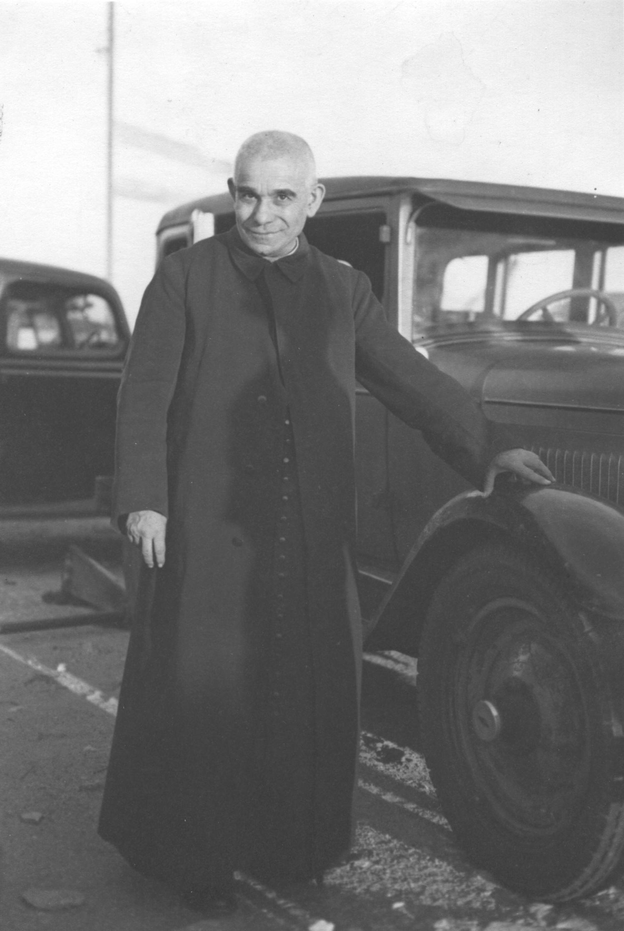

Voi sapete che le vertenze tra parenti più invecchiano, più indurano i cuori.
Aspettare che venga la morte? Ma la morte sarebbe il momento più terribile, senza la pace! Bisogna dunque farla e subito, se no, non ci sarà più tempo!

Slide 24
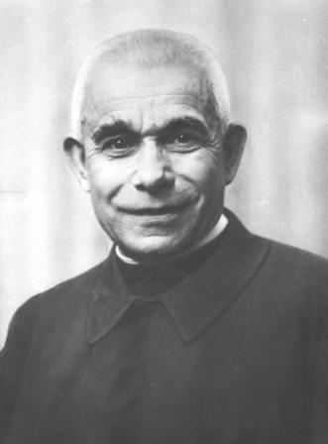
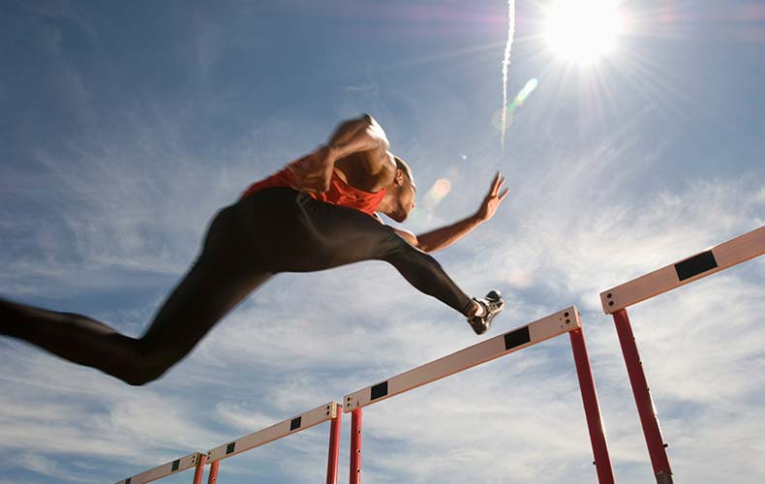
Don Orione ai laici
Pensando ai genitori defunti e ai figli
Le Signorie Vostre facciano da parte Loro ogni sacrificio con la più grande e buona volontà nel sacro ricordo di Vostra Madre, di Vostro Padre, e tutto riuscirà. Sarà un buon esempio che lascerete ai vostri Figli! Capisco che, per addivenire alla sospirata pace, si dovrà vincere un bel po’ di amor proprio: bisognerà superare difficoltà non poche né piccole, ma a tutto si riesce, quando c’è la buona volontà.

Slide 25
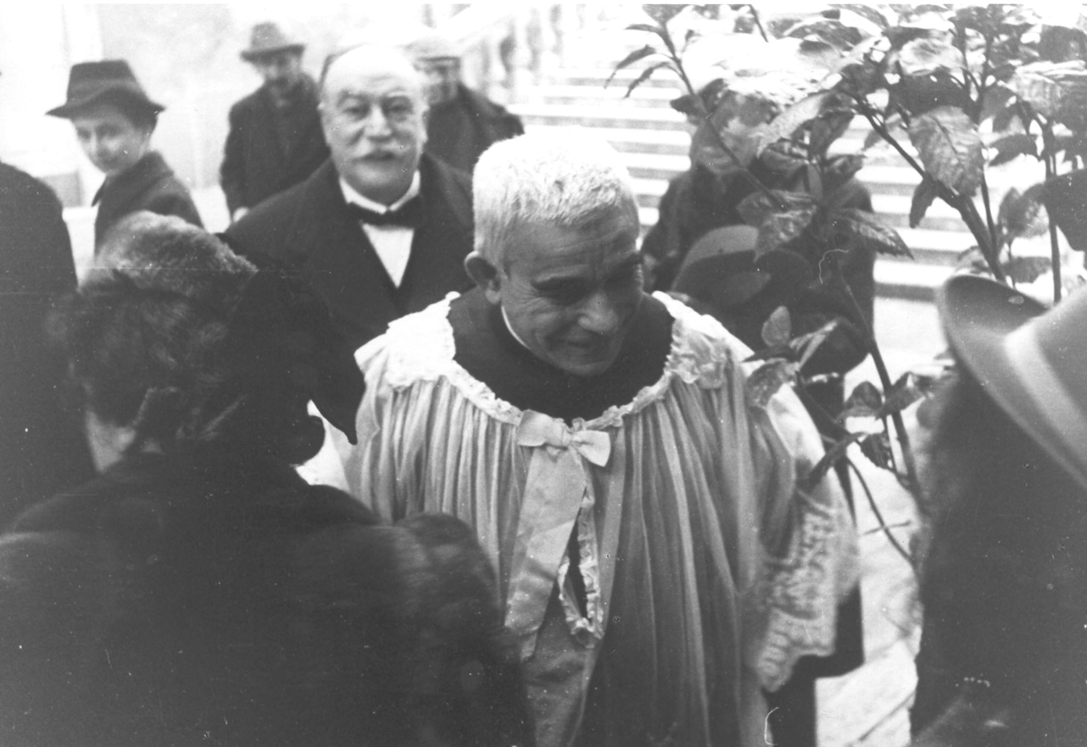
Per la pace, per la concordia, si passi sopra ad ogni interesse: ogni sacrificio è poco per la pace; con la buona volontà si fa tutto: la pace vale più di tutto!
Vi dico nel nome del Signore che, fatta la riconciliazione nelle Vostre anime e sulle Vostre Case si spanderà una luce grande di grazia nella pace dello Spirito Santo.La Vostra salute e quella dei Vostri Cari andrà meglio, la Vostra vita stessa sarà più serena e prolungata.Vi chiedo scusa se mai mi fosse sfuggita qualche parola che potesse farVi dispiacere, non era certo nella mia intenzione. Da anni Voi conoscete Don Orione, sapete la stima, l’affetto mio per Voi: guardate al fine per cui ho scritto, guardate allo spirito e non alla parola. Vogliate avermi sempre per il Vostro umile e fedele Servitore in Gesù Cristo
Don L. Orione Scr. 41, 107

Slide 26
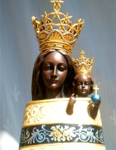
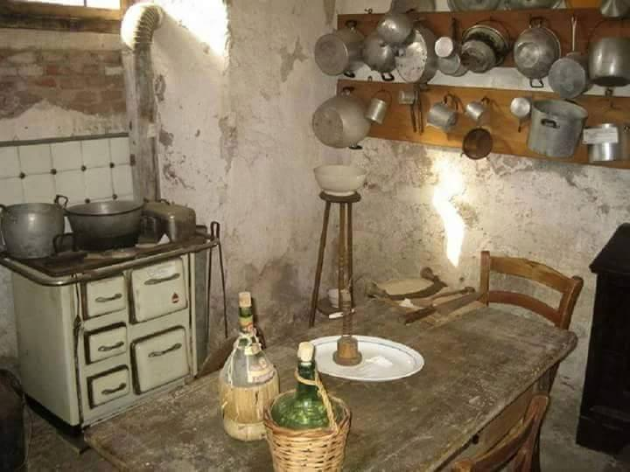
Maria, Donna del popolo
Sì, il Signore se l'è scelta proprio di là.
Oggi diremmo: dai rioni popolari, grevi di sudori e impregnati di stabbio. Dai quartieri bassi, dove i tuguri dei poveri, se rimangono ancora in piedi, è perché si appoggiano a vicenda.

Slide 27
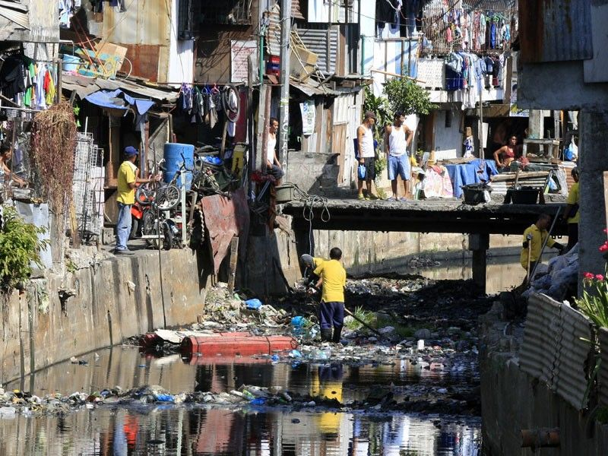
Penso a certe periferie, dove le zanzare brulicano sulle pozzanghere della strada, e le mosche volteggiano sugli escrementi. O a certe zone del centro storico, imbandierate con i panni del bucato, dove vige il condominio degli stessi rumori e degli stessi silenzi.

Slide 28
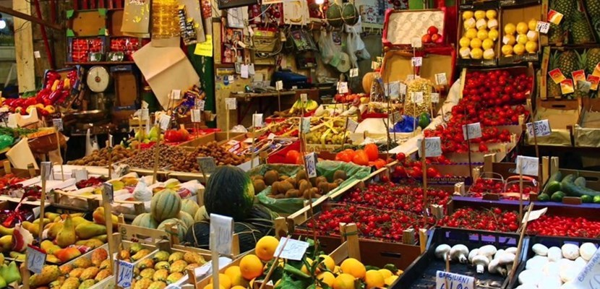
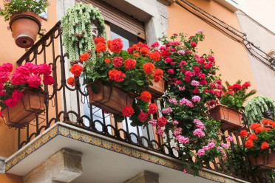
Il Signore, Maria, l'ha scoperta lì. Nell'intreccio dei vicoli, profumati di minestre meridiane e allietati dal grido dei fruttivendoli.
Tra le fanciulle che, dai pianerottoli colmi di gerani, parlavano d'amore. Nel cortile dove i vicini prolungavano nell'ultimo sbadiglio i racconti della sera, prima che si consumasse l'olio della lampada e risonasse il tintinnare dei chiavistelli e si sprangassero gli usci.

Slide 29
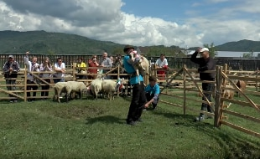

L'ha scoperta lì. Non lungo i corsi della capitale, ma in un villaggio di pecorai, sconosciuto nell' Antico Testamento, anzi, additato al pubblico sarcasmo dagli abitanti delle borgate vicine: «Da Nazaret può mai venire qualcosa di buono?». L'ha scoperta lì, in mezzo alla gente comune, e se l'è fatta sua.

Slide 30

Maria non aveva particolari ascendenze dinastiche. L'araldica della sua famiglia non vantava stemmi nobiliari come Giuseppe. Lui, sì: benché si fosse ridotto a fare il carpentiere, era del casato illustre di Davide. Lei, invece, era una donna del popolo.

Slide 31


Ne aveva assorbito la cultura e il linguaggio, i ritornelli delle canzoni e la segretezza del pianto, il costume del silenzio e le stigmate della povertà. Prima di diventare madre, Maria era, dunque, figlia del popolo. Apparteneva, anzi, all' anima più intima del popolo: agli anawim, alla schiera dei poveri.

Slide 32

Al resto d'Israele, sopravvissuto allo sgretolamento delle tragedie nazionali. A quel nucleo residuale, cioè, che teneva vive le speranze dei profeti, nel quale si concentravano le promesse dei patriarchi, e da cui passava il filo rosso della fedeltà: «Farò restare in mezzo a te un popolo umile e povero; confiderà nel nome del Signore il resto d'Israele». Così aveva profetato Sofonia.

Slide 33


Donna del popolo, Maria si mescola con i pellegrini che salgono al tempio e si accompagna alle loro salmodie. E se in uno di questi viaggi perde Gesù dodicenne, è perché, «credendolo nella carovana», non sa immaginarsi suo figlio estraneo all' ansimare della gente comune.

Slide 34


C'è nel Vangelo di Marco una icona di incomparabile bellezza che delinea la natura, la vocazione e il destino popolare di Maria. Un giorno, mentre Gesù sta parlando alla folla che lo ascolta seduta in cerchio, arriva lei con alcuni parenti. A chi lo avverte della sua presenza, Gesù, girando tutto intorno lo sguardo e additando la folla, esclama: «Ecco mia madre... ».

Slide 35

A prima vista, potrebbe sembrare una scortesia. Invece, la risposta di Gesù, che identifica sua madre con la folla, è il monumento più splendido eretto a Maria, donna fatta popolo.

Slide 36

Santa Maria, donna del popolo, grazie, perché hai convissuto con la gente, prima e dopo l'annuncio dell' angelo, e non hai preteso da Gabriele una scorta permanente di cherubini, che facesse la guardia d'onore sull'uscio di casa tua. Grazie, perché, pur consapevole di essere la madre di Dio, non ti sei ritirata negli appartamenti della tua aristocrazia spirituale, ma hai voluto assaporare fino in fondo le esperienze, povere e struggenti, di tutte le donne di Nazaret.

Slide 37

Grazie, perché d'estate ti univi al coro delle spigolatrici, nelle campagne bruciate dal sole. E nei meriggi d'inverno, quando il tuono brontolava sui monti di Galilea e tu avevi paura, ti rifugiavi nella casa delle vicine.

Slide 38

E il sabato, per lodare Jahvé, partecipavi con le tue amiche alle funzioni comunitarie della sinagoga. E quando la morte visitava il villaggio, accompagnandoti ai parenti, intridevi tossendo il fazzoletto di lacrime. E nei giorni di festa, quando passava il corteo nuziale, attendevi anche tu sulla strada, e ti sollevavi sulla punta dei piedi per veder meglio la sposa.

Slide 39

Santa Maria, donna del popolo, oggi più che mai abbiamo bisogno di te. Viviamo tempi difficili, in cui allo spirito comunitario si sovrappone la sindrome della setta

Slide 40

Agli ideali di più vaste solidarietà si sostituisce l'istinto della fazione. Alle spinte universalizzanti della storia fanno malinconico riscontro i sottomultipli del ghetto e della razza. Il partito prevarica sul bene pubblico; la lega sulla nazione; la chiesuola sulla chiesa.

Slide 41

Dacci, ti preghiamo, una mano d'aiuto perché possiamo rafforzare la nostra declinante coscienza di popolo. Noi credenti, che per definizione ci chiamiamo popolo di Dio, sentiamo di dover offrire una forte testimonianza di comunione, sulla quale il mondo possa cadenzare i suoi passi.

Slide 42

Tu, «honorificentia populi nostri», rimanici accanto in questa difficile impresa. Non per nulla ti ripetiamo nel canto: «Mira il tuo popolo, o bella Signora».
Santa Maria, donna del popolo, insegnaci a condividere con la gente le gioie e le speranze, le tristezze e le angosce che contrassegnano il cammino della nostra civiltà.

Slide 43

Lo sguardo a Maria
Donaci il gusto di stare in mezzo, come te nel cenacolo. Liberaci dall'autosufficienza. E snidaci dalle tane dell'isolamento.

Slide 44

Tu che sei invocata nelle favelas dell' America latina e tra i grattacieli di New York, rendi giustizia ai popoli distrutti dalla miseria, e dona la pace interiore ai popoli annoiati dall'opulenza. Ispira fierezza nei primi e tenerezza nei secondi. Restituiscili alla gioia di vivere. E intoneranno gli uni e gli altri, finalmente insieme, salmi di libertà.
Don Tonino Bello, vescovo

Slide 45

Un santo di famiglia
I Beati P. Ricardo Gil Barcelòn
e Antonio Arruè Peirò

Slide 46

Preghiera
Signore Gesù Cristo, nostro Dio e nostro Re crocifisso,
ti rendiamo grazie per i doni della carità e della fortezza che rifulsero nei tuoi servi Ricardo Gil e Antonio Arrué, fedeli alla loro vocazione nella persecuzione e nel martirio. Umilmente ti supplichiamo di glorificare questi tuoi eroici testimoni, concedendoci la grazia che, per loro intercessione, fiduciosi ti chiediamo.
Tu che vivi e regni nei secoli dei secoli. Amen

Slide 47

Domande per la riflessione
1) Ti senti misericordiatoa da Dio? Hai misericordia con te stessa e con il prossimo?
2) Sei operatrice di pace o apportatrice di separazioni, maldicenze, disgregazioni, discordie, malumori, calunnie e di malcontento?
3) Ti senti perseguitata da qualcuna/o? O forse sei tu che perseguiti gli altri con il tuo atteggiamento? Sei una stolker?

Slide 48

“L’uomo tanto vale quanto prega; e voi tanto valete quanto pregate”.
San Luigi Orione

